Slide 1
SÉANCE C1 · MODULE 2
Ce qui se passe au poste 4
Deux semaines après avoir écouté, c'est Aïcha qui a quinze minutes. Elle ne va pas se plaindre du poste 4 : elle va l'exposer. Le constat, la cause, la conséquence chiffrée, le correctif, l'échéance.
75 minutes · Présenter un projet au travail
Notes:
Ouverture du Défi 2. C'est le modèle que chaque élève imitera en E1. Faire entendre l'extrait en entier une première fois, puis par morceaux. Vingt et une répliques.

Slide 2
OBJECTIFS DE LA SÉANCE
À la fin, je serai capable de…
1
suivre une présentation faite par quelqu'un qui n'est pas le patron ;
2
repérer les cinq parties dans un discours réel ;
3
reconnaître ce que la présentatrice dit ne pas savoir ;
4
comprendre pourquoi le correctif gratuit vient avant le payant.
C1 · Présenter un projet au travail
2
Notes:
Le troisième objectif porte sur une phrase précise, et c'est la plus importante du module : « je ne voulais pas l'inventer ici ».

Slide 3
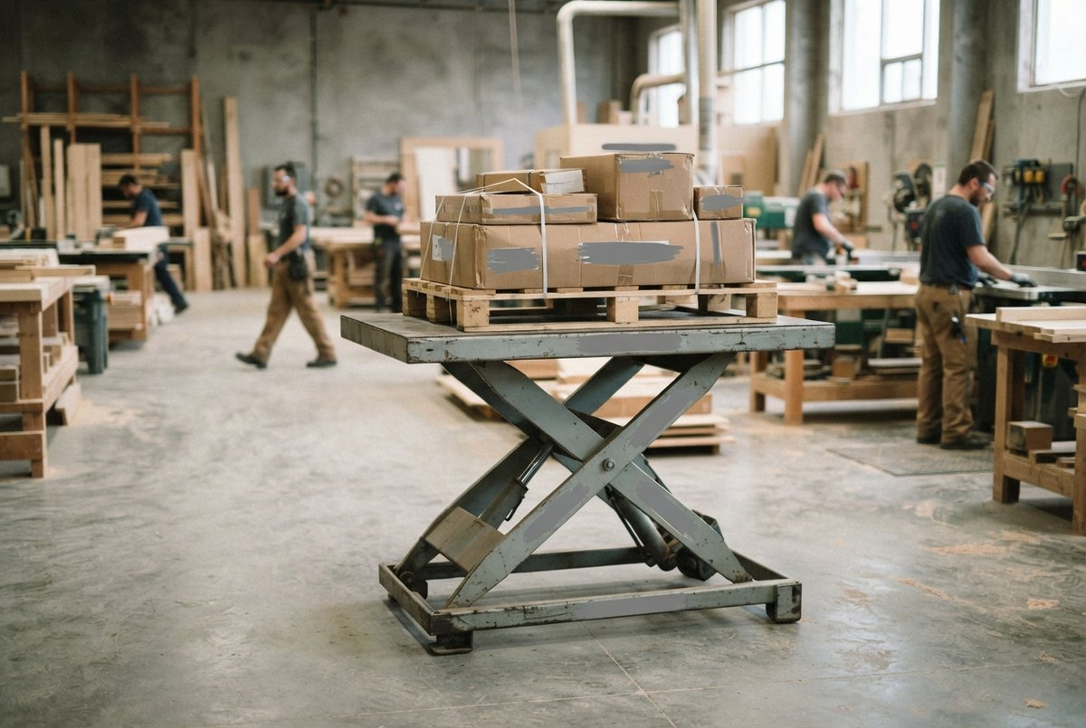
OBSERVATION
Quatre-vingt-deux fois par quart de travail
Que fait cet appareil, à votre avis ?
Qu'est-ce qui change pour la personne qui emballe ?
Avez-vous déjà eu mal au dos à cause d'un poste de travail ?
À qui l'auriez-vous dit ?
C1 · Présenter un projet au travail
3
Notes:
La table élévatrice est le correctif payant du projet d'Aïcha. La montrer avant l'écoute rend la présentation beaucoup plus facile à suivre : l'élève sait de quel objet on parle.

Slide 4
DIALOGUE · 1 DE 5
Le plan annoncé, puis le constat
Écoutez d'abord, diapositive masquée.
AÏCHA
J'ai quinze minutes pour vous parler du poste 4. Je vais faire comme monsieur Cormier : le constat, la cause, ce que ça coûte, ce que je propose, et une date.
AÏCHA
Le constat. Depuis mars, trois personnes du poste 4 ont consulté pour le dos. Jean-Marc a été absent onze jours ouvrables, Suzanne quatre, et Kadiatou travaille en tâches allégées depuis le 2 juin.
RENAUD
Trois personnes sur combien, au poste 4 ?
AÏCHA
Sur cinq. C'est ce qui m'a fait commencer à compter, justement.
C1 · Présenter un projet au travail
4
Notes:
Première réplique : elle annonce son plan. C'est le geste que le groupe devra reproduire en E1, et il coûte quinze secondes.

Slide 5
DIALOGUE · 2 DE 5
La cause, et ce qui use vraiment
AÏCHA
La cause. Les caisses vides arrivent sur une palette, posées à terre. L'emballeur se penche, prend la caisse, se relève, la remplit, puis la repose à terre.
AÏCHA
J'ai compté quatre-vingt-deux caisses par quart en moyenne, sur six quarts différents. Ce qui use le dos, ce n'est pas le poids d'une caisse, c'est de se pencher quatre-vingt-deux fois.
THÉRÈSE
C'est exactement ce que la manutention manuelle répétitive veut dire. C'est nommé dans notre programme de prévention, section 3.
AÏCHA
Merci, Thérèse, j'y arrive.
C1 · Présenter un projet au travail
5
Notes:
« Ce qui use le dos, c'est... » : première mise en relief du module. La faire répéter ; la séance C3 est faite pour elle.

Slide 6
DIALOGUE · 3 DE 5
Ce que ça coûte, et ce qu'elle ne sait pas
AÏCHA
Les conséquences, en chiffres. Quinze jours ouvrables d'absence depuis mars, plus un poste en tâches allégées depuis onze semaines.
AÏCHA
Chaque jour d'absence se remplace par une agence, à un taux plus élevé que le nôtre. Je n'ai pas le chiffre exact, madame Ouellet l'a et je ne voulais pas l'inventer ici.
RENAUD
Vous avez bien fait. Je le demanderai. Continuez.
C1 · Présenter un projet au travail
6
Notes:
Diapositive centrale du module. La réaction de monsieur Cormier est la démonstration : dire qu'on ne sait pas ne fait pas perdre de crédit, ça en donne. Le faire remarquer explicitement.

Slide 7
DIALOGUE · 4 DE 5
Deux correctifs, le gratuit d'abord
AÏCHA
La première : une table élévatrice à ciseaux. La palette est dessus, et la caisse reste toujours à la même hauteur. L'emballeur ne se penche plus.
AÏCHA
La deuxième : faire tourner les gens. Quatre heures d'emballage, quatre heures ailleurs. Ça ne coûte rien du tout, et on pourrait l'essayer lundi prochain.
THÉRÈSE
Ce qui est intéressant, c'est que la deuxième partie ne dépend pas de la première.
AÏCHA
C'est voulu. Si la table est refusée, la rotation reste possible.
C1 · Présenter un projet au travail
7
Notes:
L'ordre est stratégique et la dernière réplique le dit. Faire nommer par le groupe ce qui se passerait si Aïcha n'avait proposé que la table.

Slide 8
DIALOGUE · 5 DE 5
Ce qu'elle demande, et ce qu'elle obtient
RENAUD
Combien coûte la table ?
AÏCHA
Je ne le sais pas encore. J'ai le nom d'un fournisseur et je voudrais leur demander une soumission écrite. C'est ce que je viens vous demander : l'autorisation d'écrire, et le nom de la personne qui doit signer.
RENAUD
L'autorisation, vous l'avez. Écrivez « demande de soumission », pas « commande ». Ce n'est pas la même chose du tout, et une lettre mal formulée nous engage.
RENAUD
Mettez-moi tout ça dans une note de service pour l'équipe, et la lettre part chez le fournisseur cette semaine.
C1 · Présenter un projet au travail
8
Notes:
La dernière réplique lance le bloc D. Écrire au tableau les deux documents demandés : une note de service, une lettre d'affaires.

Slide 9
COMPRÉHENSION
Vrai ou faux ?
Répondez d'après la présentation d'Aïcha.
1
Elle annonce son plan avant de commencer.
2
Elle a compté les caisses sur un seul quart.
3
Elle dit que le poids d'une caisse use le dos.
4
Elle donne le coût exact des remplacements par l'agence.
5
Elle propose d'abord la solution qui ne coûte rien.
6
Monsieur Cormier lui demande d'écrire « commande ».
C1 · Présenter un projet au travail
9
Notes:
C'est l'exercice `t2compr` du module, qui en compte dix. Les quatre autres se font en autonomie.

Slide 10
CORRECTION
Vrai ou faux ?
Correction — on lit la réponse, on ne commente pas l'erreur.
1
Elle annonce son plan avant de commencer. » vrai
2
Elle a compté les caisses sur un seul quart. » faux - sur six quarts
3
Elle dit que le poids d'une caisse use le dos. » faux - c'est la répétition
4
Elle donne le coût exact des remplacements par l'agence. » faux - elle dit qu'elle ne l'a pas
5
Elle propose d'abord la solution qui ne coûte rien. » vrai
6
Monsieur Cormier lui demande d'écrire « commande ». » faux - « demande de soumission »
C1 · Présenter un projet au travail
10
Notes:
Corriger en groupe. Donner la bonne réponse, sans revenir sur qui s'est trompé.

Slide 11
BILLET DE SORTIE
Écrivez la conséquence chiffrée de votre projet.
Combien de jours, d'heures, de dollars ou de retards ?
S'il vous manque un chiffre, écrivez qui l'a.
C1 · Présenter un projet au travail
C1 · Présenter un projet au travail
11
Notes:
Ramasser. C'est la quatrième pièce du projet de chacun. Vérifier surtout la dernière consigne : ceux qui inventent un chiffre plutôt que de nommer qui le détient n'ont pas compris la séance.

